Slide 1

Sentiment Analysis of Foody reviews
Nguyễn Phương Hà
Giáo viên hướng dẫn: Nguyễn Quan Liêm

Slide 2

Nhu cầu tìm hiểu đánh giá của người dùng
Trong thời đại công nghệ thông tin, người tiêu dùng có khả năng trao đổi thông tin, nhận xét, đối chiếu cho từng loại sản phẩm, dịch vụ.
Goodreads (sách)
IMDB (phim ảnh)
Trip Advisor (khách sạn)
Yelp, Foody (nhà hàng)
Đây là cơ hội cũng như rủi ro cho các doanh nghiệp. Ví dụ như đối với doanh nghiệp nhà hàng, có thể nhanh chóng nắm bắt tâm lý khách hàng để tăng lượng cung cấp các món được yêu thích, giải quyết kịp thời các món bị phê bình, thái độ nhân viên cần cải thiện, v.v.

Slide 3

Dự án Sentiment Analysis
Đối tượng
Kết quả
Các chủ nhà hàng, quán café, các doanh nghiệp trong lĩnh vực ăn uống
Các nhà đầu tư
Mô hình phân loại (classification model) giúp nhanh chóng phân loại nhận xét của khách hàng theo 3 mức độ cảm xúc: tích cực, tiêu cực, và trung tính

Slide 4
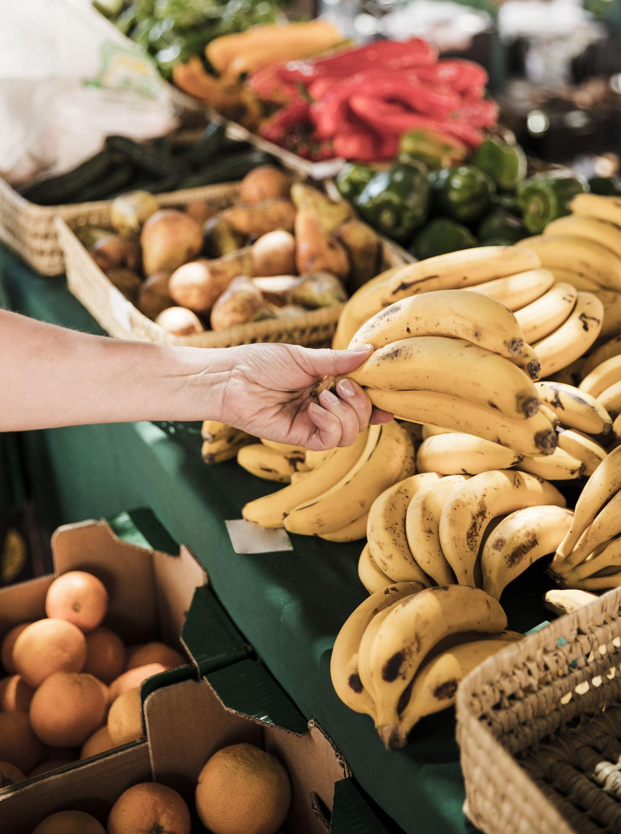
Các bước thực hiện
01
02
Thu thập dữ liệu
EDA & Tiền xử lý
03
04
Mô hình gắn nhãn
Mô hình phân nhóm

Slide 5

1. Thu thập dữ liệu

Slide 6
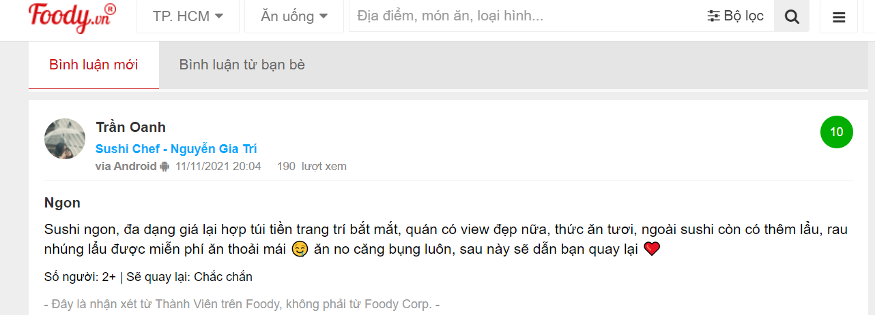
Thu thập dữ liệu
Từ trang nhận xét của Foody, sử dụng Selenium webdriver để thu thập các thông tin sau trong từng nhận xét:
Câu nhận xét của người dùng
Số điểm
Số dòng dữ liệu thu thập: n = 5642

Slide 7
2. EDA & Tiền xử lý

Slide 8
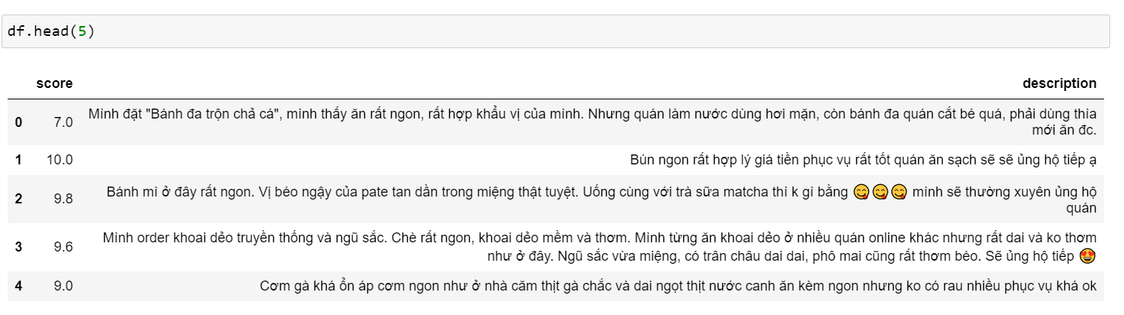
Tổng quan bộ dữ liệu
Sau khi loại bỏ các dòng duplicate (n = 78) và các dòng không bao gồm thông tin cảm xúc của người dùng (n = 89), dữ liệu còn lại 5475 dòng.

Slide 9
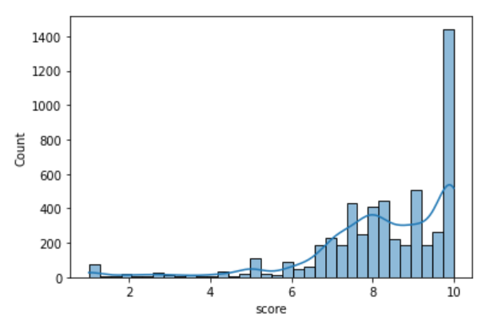
1. Số điểm nhận xét
Dữ liệu điểm số bị lệch trái. Nhóm điểm từ 9-10 cao hơn rất nhiều so với các nhóm điểm khác, dẫn tới dữ liệu mất cân bằng.

Slide 10
2. Câu nhận xét
Các bước xử lý dữ liệu văn bản căn bản:
Loại bỏ các yếu tố bao gồm: URL, hashtag, các ký tự số, dấu câu
Chuyển tất cả ký tự chữ in hoa thành chữ thường
Xử lý dữ liệu cảm xúc tiếng Việt:
Chuẩn hóa cách đặt dấu trong từ (VD: “òa” and “oà” => “oà”)
Chuẩn hóa cách đánh vần ngôn ngữ “teen” (VD: “ô kêi” and “okie” => “ok”)
Thay thế các emoji và từ teen với ý nghĩa tích cực và tiêu cực (VD: “hehe” => “tích_cực”, “huhu” => “tiêu_cực”)
Thay thế các cụm từ phủ định (VD: “không ngon” => “tiêu_cực”)
Thêm từ “tích_cực” vào cuối câu nếu câu chứa tính từ có ý nghĩa tích cực, thêm từ “tiêu_cực” vào cuối câu nếu câu chứa tính từ có ý nghĩa tiêu cực
Tokenize với module word_tokenize của thư viện Under the sea
References: tuanpham1989 sentiment_analysis_nal Github repository | Underthesea – Vietnamese NLP toolkit

Slide 11
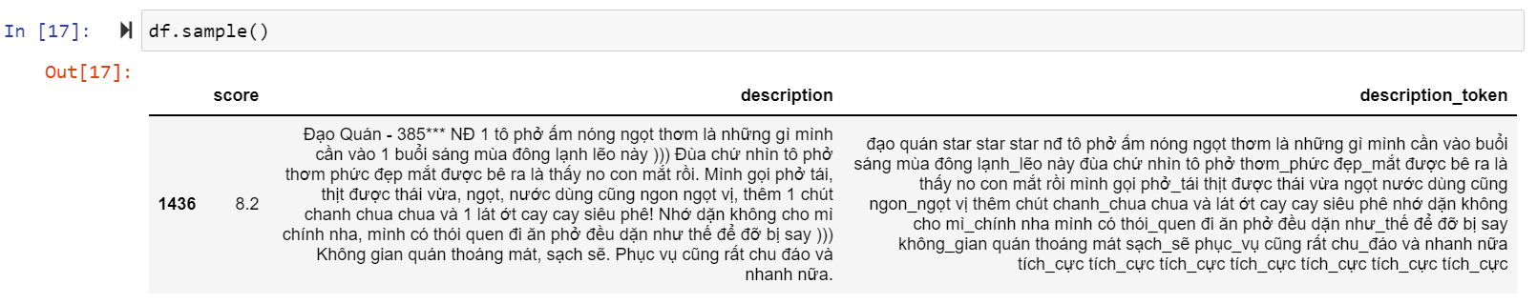
2. Câu nhận xét
Văn bản trước khi xử lý
Văn bản sau khi xử lý

Slide 12
3. Gắn nhãn dữ liệu

Slide 13
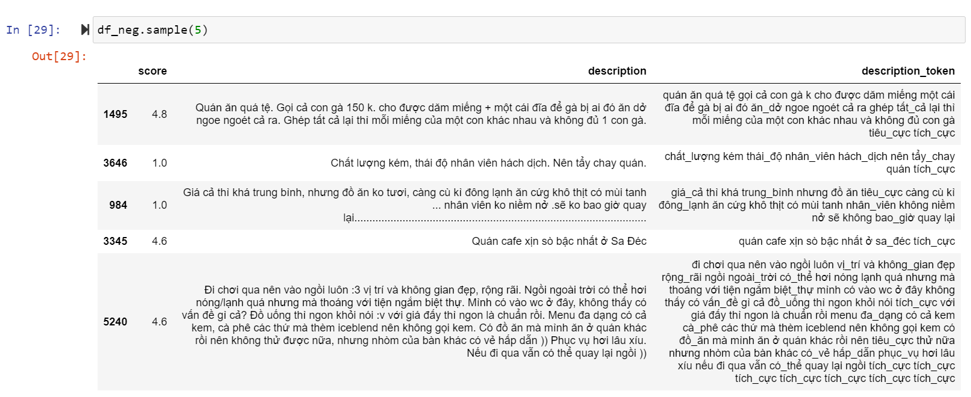
Vấn đề: dữ liệu gắn nhãn sai

Slide 14
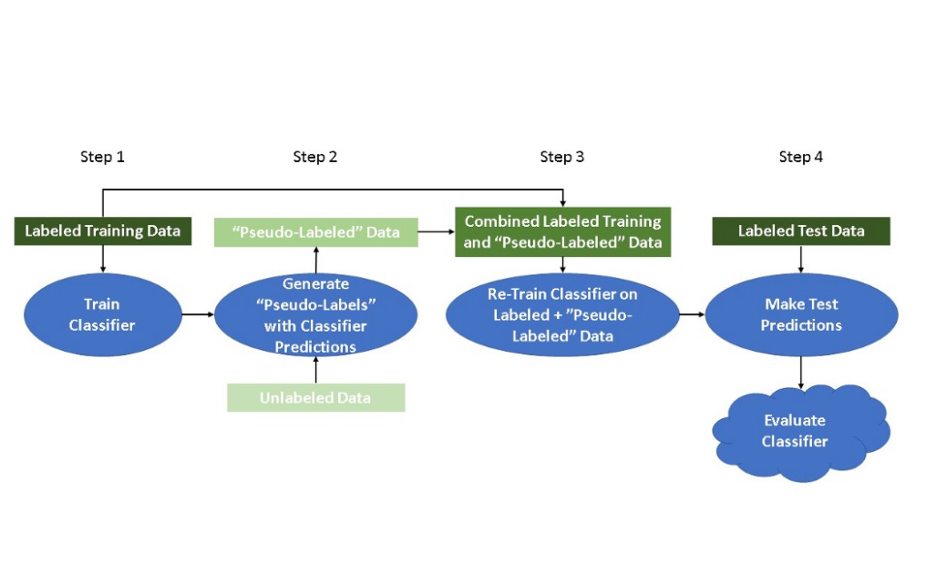
Giải pháp: gắn nhãn lại bằng semi-supervised learning
Figure 1. Self-training classification process. Source: Doug Steen, “A Gentle Introduction to Self-Training and Semi-Supervised Learning.”

Slide 15
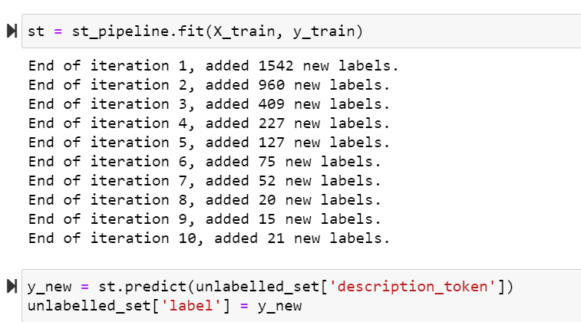
Quy trình
Gắn nhãn thủ công n = 508 mẫu (9.3% bộ dữ liệu), còn lại n = 4967 mẫu không nhãn (90.7% bộ dữ liệu)
Từ bộ dữ liệu đã gắn nhãn, lấy n = 300 làm training set, n= 208 làm testing set
Lấy supervised learning làm baseline, so sánh với 2 phương pháp Self-training và Label Spreading
Chọn Self-training để gắn nhãn các mẫu không nhãn dựa trên kết quả evaluation
Method | Micro-averaged F1 score
Supervised SGDClassifier (baseline) | 0.69
SelfTrainingClassifier | 0.83
LabelSpreading | 0.28

Slide 16
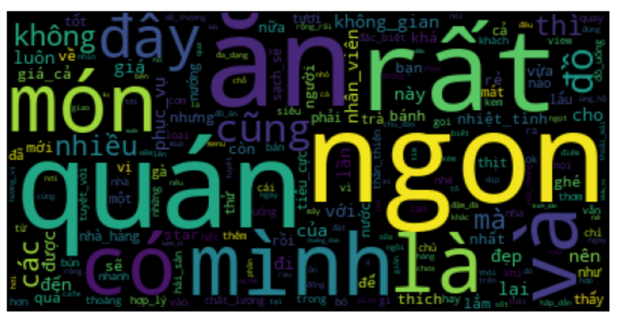
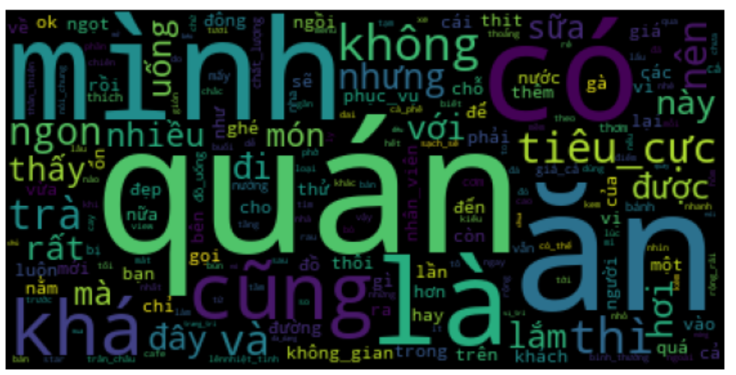
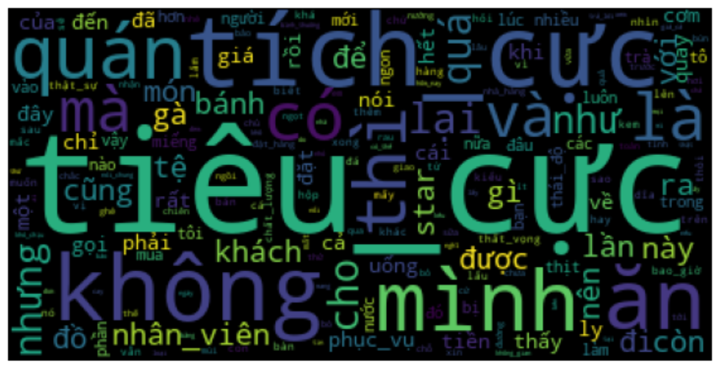
Trực quan hóa các nhóm sau khi gắn nhãn
Tích cực
Trung tính
Tiêu cực

Slide 17
4. Phân nhóm dữ liệu

Slide 18
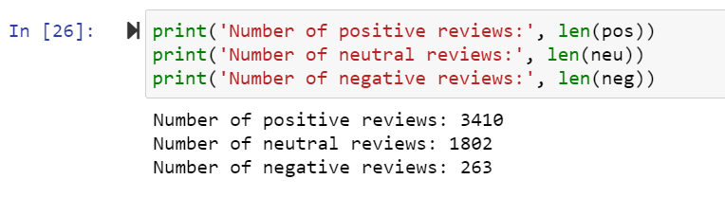
Dữ liệu vẫn imbalanced, cần phải re-sample

Slide 19
Mô hình phân loại (default params)
Over-sampling giúp cải thiện độ chính xác của các mô hình.
Logistic Regression là mô hình có số đo cao và đồng đều nhất trong 5 phương pháp được thử.
Without re-sampling | Model | Accuracy | Precision | Recall | F1
 | Logistic Regression | 0.92 | 0.93 | 0.75 | 0.80
 | Decision Tree | 0.77 | 0.66 | 0.66 | 0.66
 | Random Forest | 0.84 | 0.89 | 0.58 | 0.59
 | KNN | 0.62 | 0.21 | 0.33 | 0.25
 | SVC | 0.91 | 0.92 | 0.73 | 0.78
With over-sampling | Model | Accuracy | Precision | Recall | F1
 | Logistic Regression | 0.94 | 0.88 | 0.90 | 0.89
 | Decision Tree | 0.77 | 0.63 | 0.67 | 0.65
 | Random Forest | 0.85 | 0.87 | 0.70 | 0.75
 | KNN | 0.62 | 0.60 | 0.36 | 0.31
 | SVC | 0.92 | 0.92 | 0.75 | 0.80

Slide 20
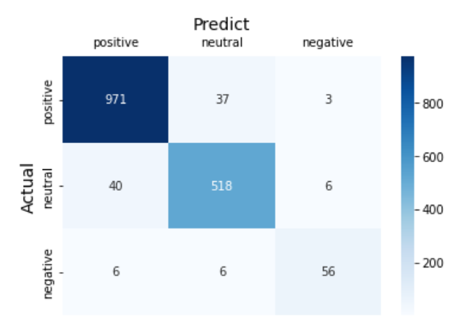
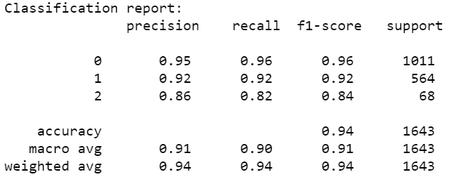
Logistic Regression (optimized params)
Mô hình Logistic Regression được cải thiện bằng GridSearchCV với các số liệu khác nhau cho 2 params: ‘C’ và ‘solver’
Mô hình cuối cùng đạt độ chính xác 94%

Slide 21
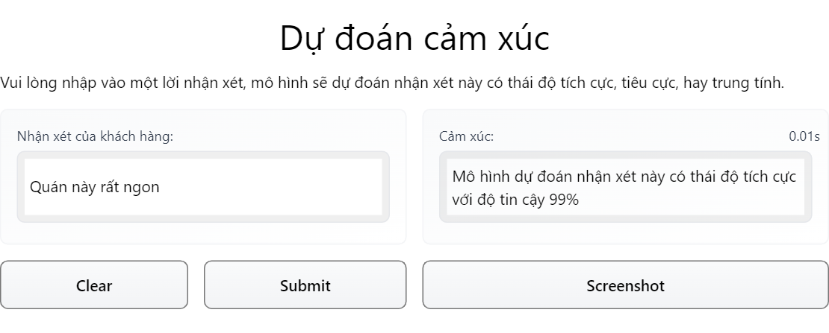
Tương tác với người dùng

Slide 22
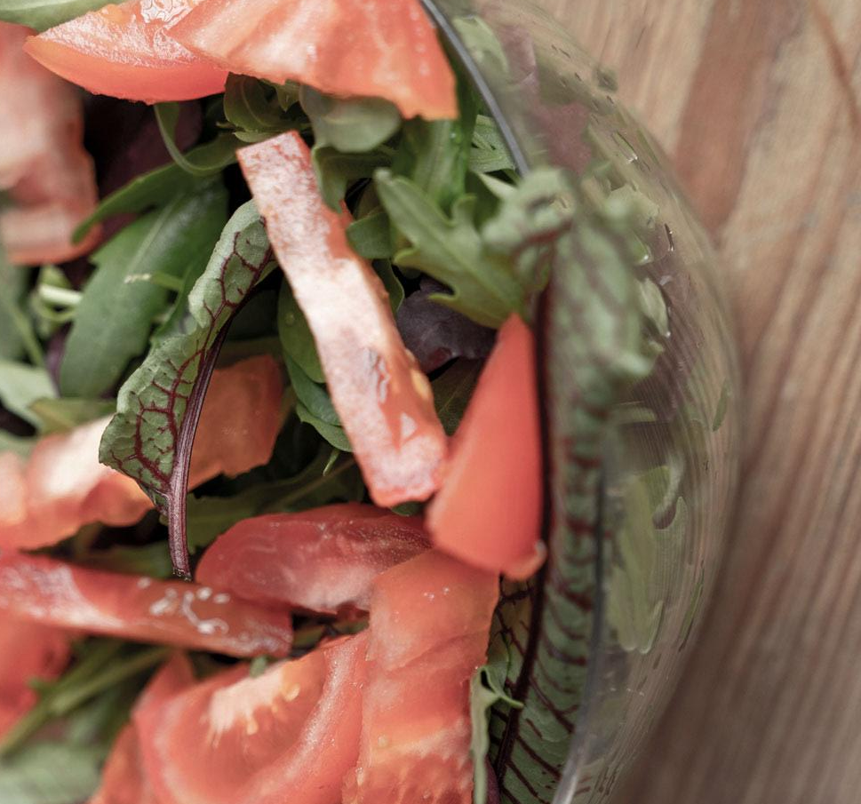
References
[1] Doug Steen, “A Gentle Introduction to Self-Training and Semi-Supervised Learning.” https://towardsdatascience.com/a-gentle-introduction-to-self-training-and-semi-supervised-learning-ceee73178b38
[2] Scikit-learn Documentation, 1.14. Semi-supervised Learning. https://scikit-learn.org/stable/modules/semi_supervised.html
[3] Gaëlle Guillou, “Finding a Balance With Semi-Supervised Learning.” https://blog.dataiku.com/finding-a-balance-with-semi-supervised-learning
[4] tuanpham1989 sentiment_analysis_nal Github repository: https://github.com/tuanpham1989/sentiment_analysis_nal
[5] Underthesea – Vietnamese NLP toolkit: https://pypi.org/project/underthesea/
[6] Scikit-learn auto-example “Semi-supervised Classification on a Text Dataset”: https://scikit-learn.org/0.24/auto_examples/semi_supervised/plot_semi_supervised_newsgroups.html#sphx-glr-download-auto-examples-semi-supervised-plot-semi-supervised-newsgroups-py

Slide 23

Xin cảm ơn!

